Slide 1


Book Inn app
Integrantes: Renato Tan, Romina Torres y Benjamin Morales

Slide 2


Introducción
Ingeniería de software
Grupo 4
Presentaremos la implementación de la metodología de trabajo Scrum para el desarrollo del proyecto “Book Inn app” destinado a mejorar la gestión del proceso de reserva de hospedaje para el cliente HOTEL PACIFIC REEF.

Slide 3

Ingeniería de software
Grupo 4
Visión del producto y problema
Actualmente, el Hotel Pacific Reef tiene problemas porque sus reservas se manejan de forma manual, lo que genera errores y demora en la atención a los clientes. Con nuestra aplicación Book Inn App buscamos resolver este problema, optimizando el proceso de reservas, controlando la disponibilidad de habitaciones y ofreciendo una experiencia más rápida y confiable tanto para el hotel como para sus clientes.

Slide 4
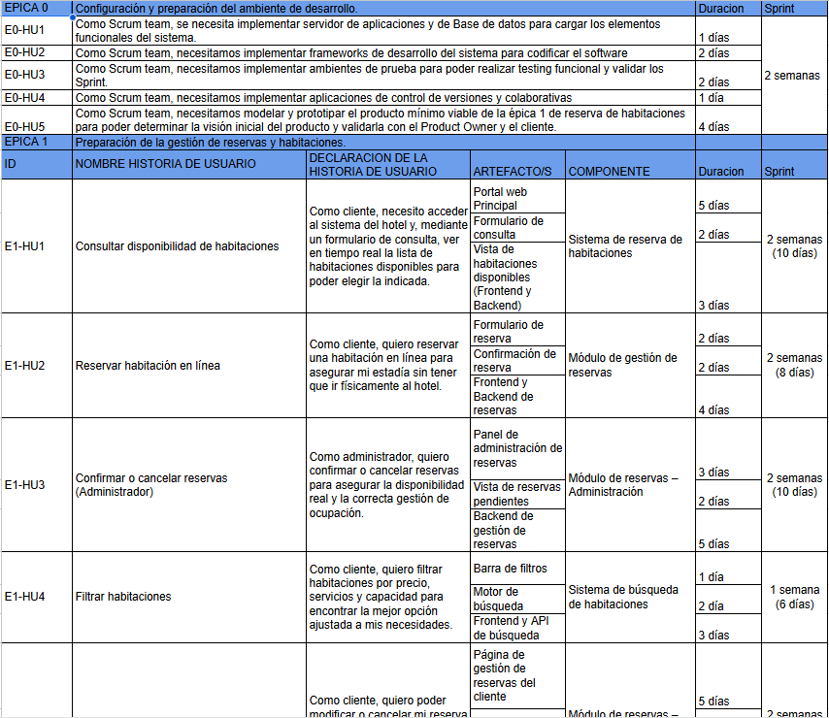
Ingeniería de software
Grupo 4
Estado de Avance del SprintBacklog y Entregables
Durante este Sprint, se trabajó en el desarrollo de las vistas correspondientes a las historias de usuario priorizadas. El Sprint Backlog refleja que las tareas asociadas a las historias E1-HU1, E1-HU2, E1-HU7, E2-HU8, E3-HU14 y E4-HU17 se encuentran en un estado de avance significativo, con varios entregables ya completados en la etapa de diseño de interfaces.

Slide 5
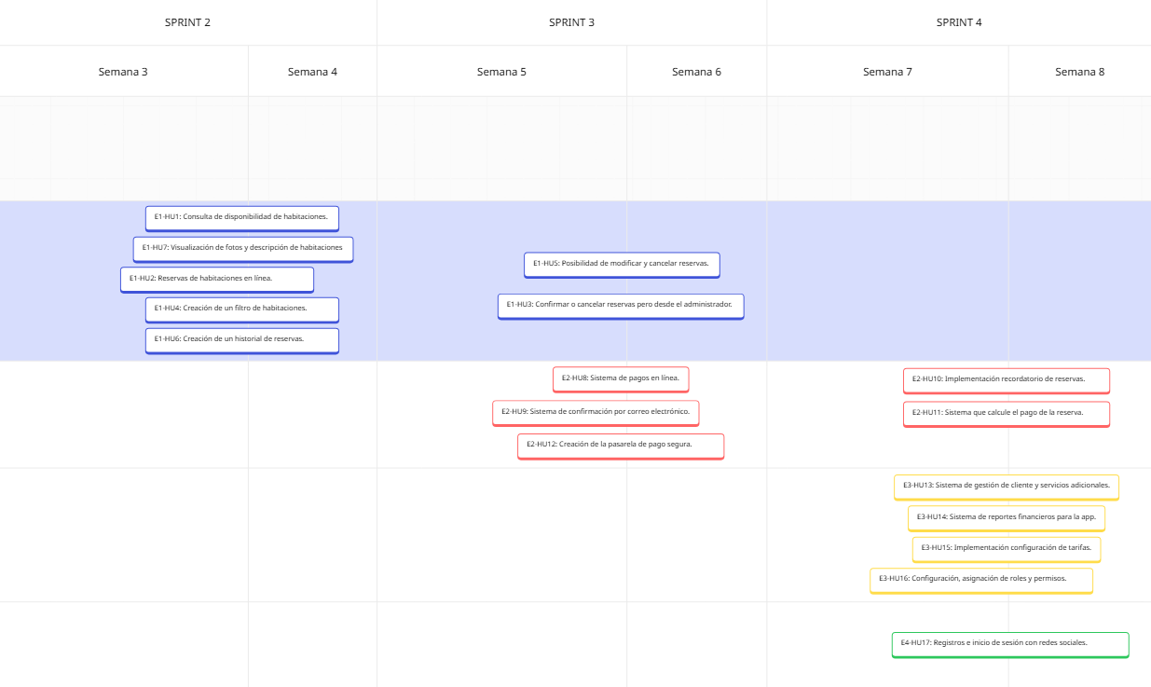
Ingeniería de software
Grupo 4
Roadmap y Sprints

Slide 6
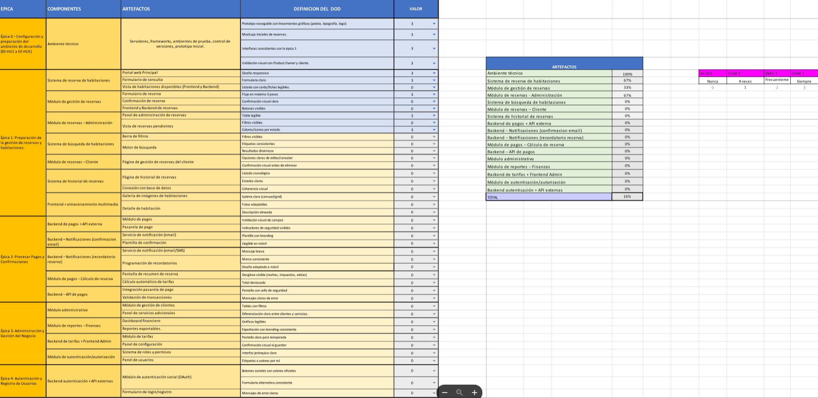
Ingeniería de software
Grupo 4
Definition Of Done (DOD)

Slide 7
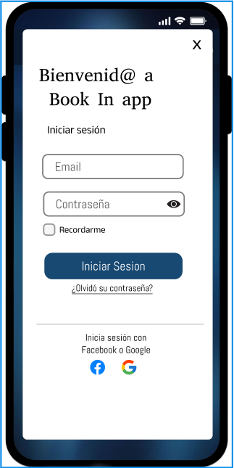
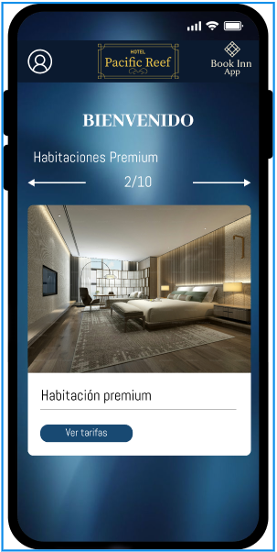
Ingeniería de software
Grupo 4
Presenta diseño de vistas front-end (usuario)
Vista de Login
Propósito funcional: permitir que el usuario se autentique de forma segura para acceder a la aplicación.
Propiedades técnicas: formulario con validación en tiempo real, encriptación de contraseñas, integración con la API de autenticación.
Accesibilidad y usabilidad: campos con etiquetas semánticas (<label>), mensajes de error claros y visibles, compatibilidad con lectores de pantalla, contraste suficiente en botones de acción.
DoD aplicado: la vista no se considera completada hasta que el login es exitoso, las validaciones funcionan correctamente y pasa pruebas de accesibilidad básicas.
Vista de Reserva de Habitaciones
Propósito funcional: permitir al usuario consultar disponibilidad y realizar reservas en tiempo real.
Propiedades técnicas: conexión a la base de datos del hotel, filtros dinámicos (fecha, tipo de habitación, número de personas), actualización del estado de reserva mediante API REST.
Accesibilidad y usabilidad: selectores de fecha accesibles, botones con tamaño adecuado para dispositivos móviles, flujos de reserva simples con máximo 3 pasos.
DoD aplicado: la vista está “done” cuando permite reservar con éxito, valida correctamente los campos y se visualiza bien en desktop y mobile.

Slide 8
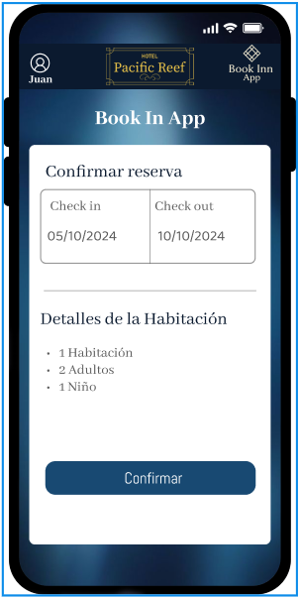
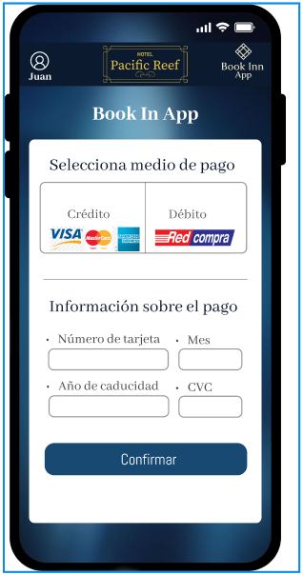
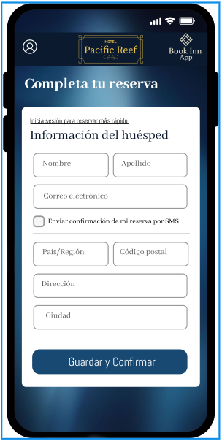
Ingeniería de software
Grupo 4
Presenta diseño de vistas front-end (usuario)
Vista de Confirmación de reserva
Propósito funcional: permitir que el usuario gestione de forma segura y eficiente su reserva.
Propiedades técnicas: formulario con validación en tiempo real, encriptación de contraseñas, integración con la API de autenticación.
Accesibilidad y usabilidad: campos con etiquetas semánticas (<label>), mensajes de error claros y visibles, compatibilidad con lectores de pantalla, contraste suficiente en botones de acción.
DoD aplicado: la vista no se considera completada hasta que el usuario confirma su reserva de manera exitosa.
Vista de Pago seguro
Propósito funcional: permitir que el usuario gestione de forma segura y eficiente el pago de su reserva.
Propiedades técnicas: formulario con validación en tiempo real, encriptación de contraseñas, integración con la API de autenticación.
Accesibilidad y usabilidad: campos con etiquetas semánticas (<label>), mensajes de error claros y visibles, compatibilidad con lectores de pantalla, contraste suficiente en botones de acción.
DoD aplicado: la vista no se considera completada hasta que el usuario confirme su pago de manera exitosa.

Slide 9
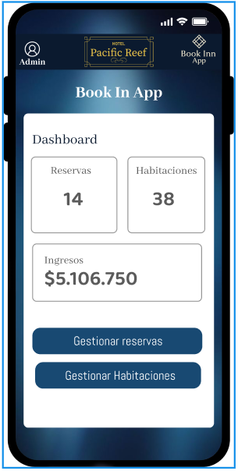
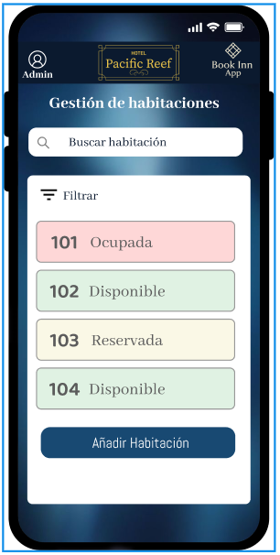
Ingeniería de software
Grupo 4
Presenta diseño de vistas front-end (Admin)
Vista de Panel Administrativo
Propósito funcional: otorgar a los administradores la capacidad de gestionar recursos, reservas, usuarios y disponibilidad de habitaciones.
Propiedades técnicas: dashboard dinámico con gráficas y tablas, autenticación con roles, CRUD de reservas.
Accesibilidad y usabilidad: uso de colores que diferencian estados (reservado, disponible, cancelado), posibilidad de navegar con teclado, tooltips explicativos en los íconos.
DoD aplicado: se considera completada cuando los administradores pueden gestionar datos sin errores, la información se actualiza en tiempo real y se cumplen los criterios de accesibilidad definidos.
Vista de Panel Administrativo
Propósito funcional: otorgar a los administradores la capacidad de gestionar reservas, usuarios y disponibilidad de habitaciones.
Propiedades técnicas: dashboard dinámico con gráficas y tablas, autenticación con roles, CRUD de reservas.
Accesibilidad y usabilidad: uso de colores que diferencian estados (reservado, disponible, cancelado), posibilidad de navegar con teclado, tooltips explicativos en los íconos.
DoD aplicado: se considera completada cuando los administradores pueden gestionar datos sin errores, la información se actualiza en tiempo real y se cumplen los criterios de accesibilidad definidos.

Slide 10
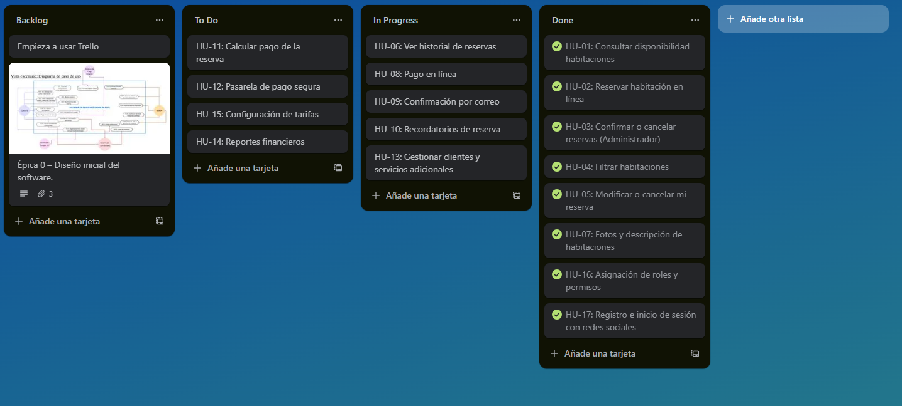
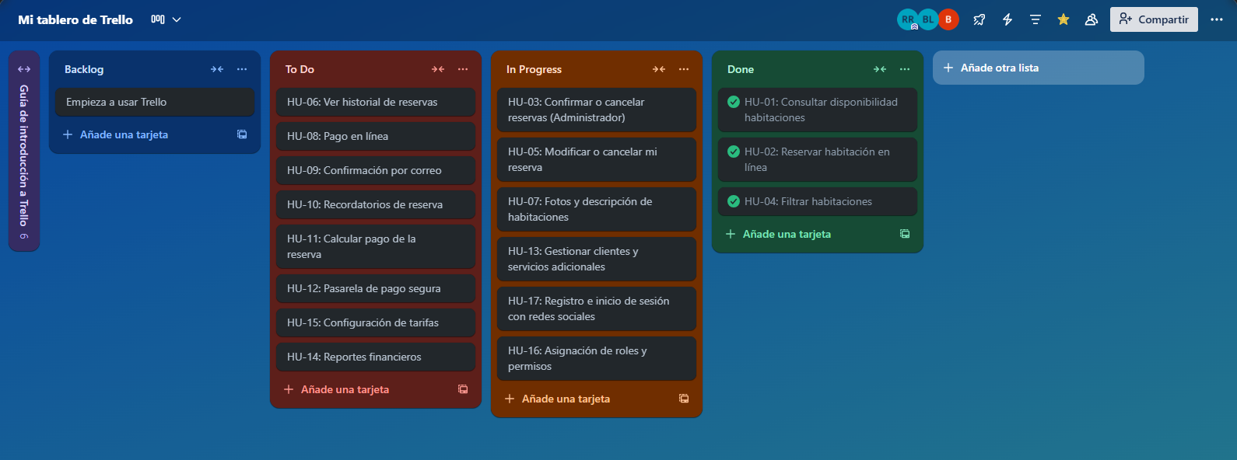
Principales tareas y entregables (Trello)
Ingeniería de software
Grupo 4

Slide 11
Conclusión
Ingeniería de software
Grupo 4
En esta nueva etapa del desarrollo de BOOK INN APP seguimos aplicando los principios de la planificación ágil para fortalecer la solución planteada al Hotel Pacific Reef. El trabajo nos permitió avanzar no solo en la organización colaborativa mediante herramientas como Scrum, el Product Backlog, el Roadmap, Trello y Miro, sino también en la definición y validación técnica de cada Vista de Usuario del front-end desarrolladas con la herramienta Figma. Para ello, describimos su propósito funcional, propiedades técnicas y atributos de accesibilidad y usabilidad, verificando su cumplimiento con la Planilla Definition of Done (DoD) que establecimos como criterio de calidad para todos los entregables comprometidos.
El seguimiento mediante el Sprint Backlog y el tablero de Trello actualizados nos dio una visión clara del estado de avance: qué tareas fueron completadas, cuáles están en progreso y cuáles están pendientes. Esto fortaleció la transparencia y la capacidad de gestionar los entregables de manera ordenada y eficiente.
De cara a los próximos pasos, iniciaremos la implementación de los módulos restantes y su validación con base en la DoD, asegurando la correcta integración de las vistas y reforzando las pruebas de usabilidad para garantizar una experiencia accesible y confiable para el usuario final.
Este proceso nos permitió consolidar aprendizajes importantes sobre cómo planificar, gestionar y ejecutar proyectos de software en un entorno ágil y profesional, manteniendo siempre el foco en la calidad, la colaboración y la mejora continua.

Slide 12



